Slide 1
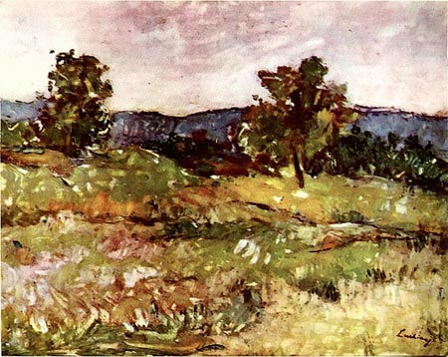
.
„ ... Au trecut 3 săptămâni de când mă aflu aici...
... Și ce lucruri frumoase se află prin partea locului.
... Dar frumos e un biet cuvânt searbăd si neînsemnat care nu spune nimic din splendoarea scânteietoare a peisajului din Moinești...”
Ștefan Luchian, 7 august 1909
Împreună pentru mediu în Municipiul

Slide 2
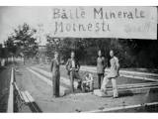
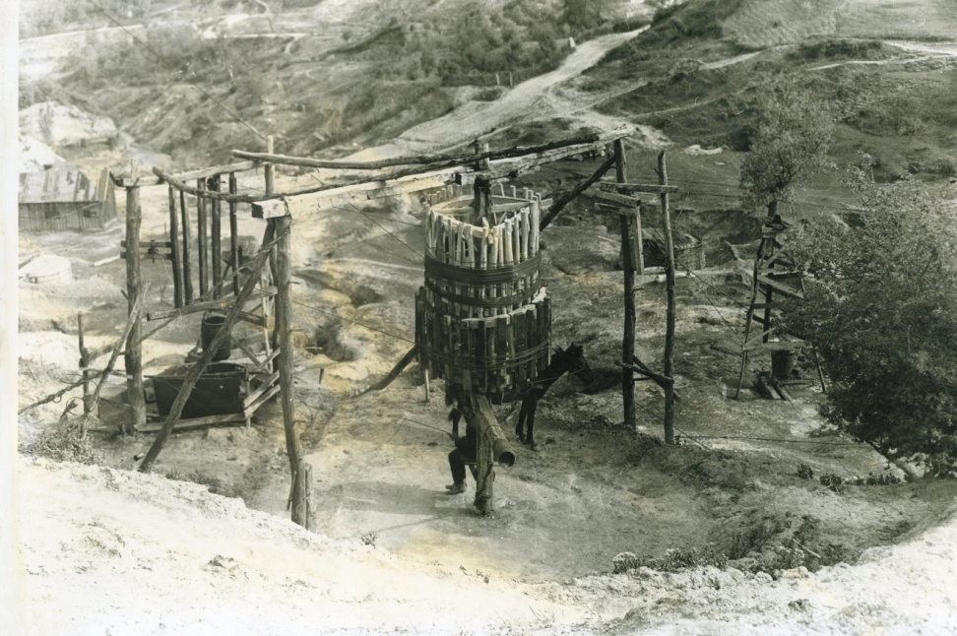
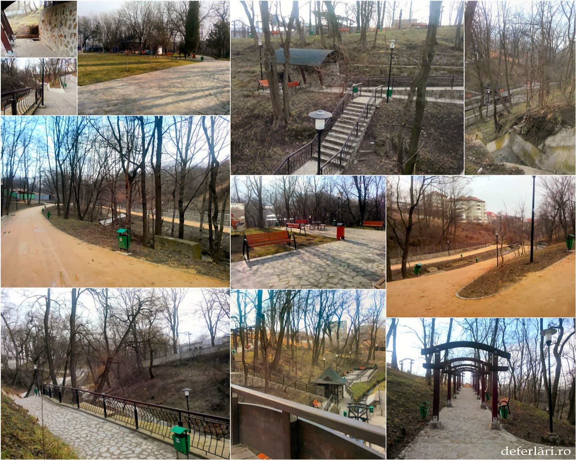
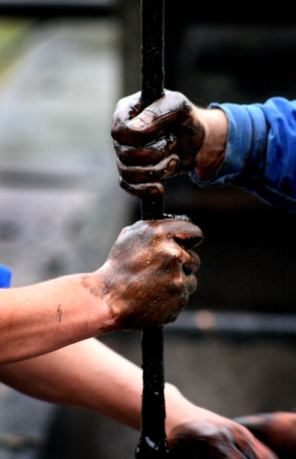
….O “ picatura” de istorie…..
Cea mai veche menţiune despre existenţa şi exploatarea petrolului în ţara noastră se referă la localitatea Lucăceşti de pe Valea Tazlăului Sărat (1440)
Motivat de existența izvoarelor de ape minerale curative, sulfuroase si clorosodice, conform prevederilor Hotărârii de Guvern nr. 58/16.02.2017 municipiul Moinești a devenit stațiune turistică de interes local.
Primele instalații din lume de distilare a țițeiului au fost “găzăriile” din orașul Moinești, județul Bacău - 1840

Slide 3
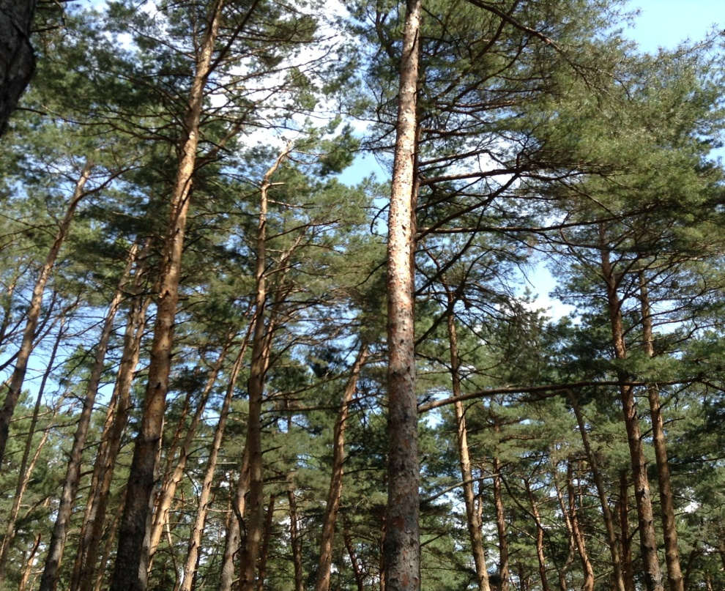
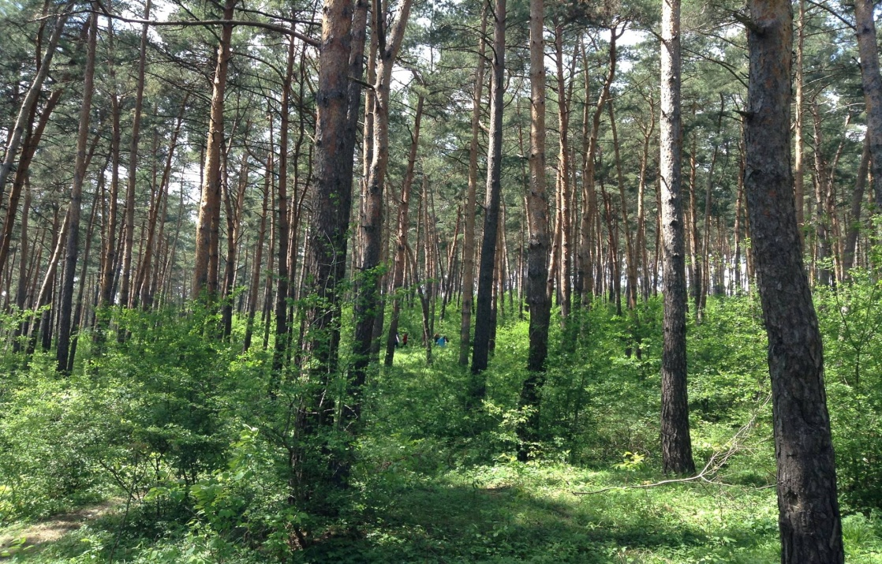
... “Piesa de Rezistență”a zonei …
... Partea de biodiversitate reprezentativă în municipiul Moinești, este Pădurea de pini, arie protejată de interes național cu o suprafață de 15 ha - rezervație naturală de tip mixt - plantație înființată în 1930 de către Societatea petrolieră "Steaua Română", în vederea stabilizării alunecărilor locale de teren .

Slide 4
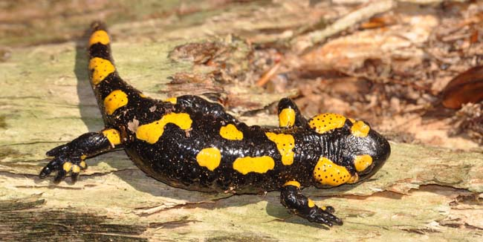
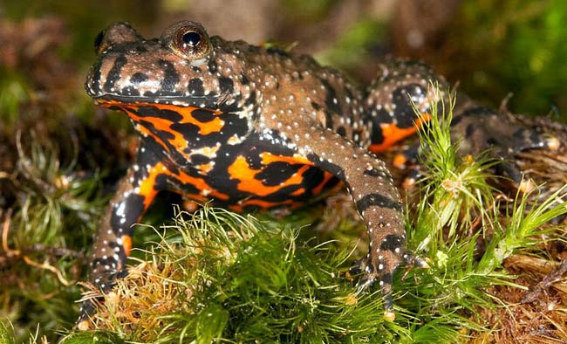
Specii avifaunistice protejate existente în Pădurea cu Pini
Specii protejate conform Legii nr. 13/1993 prin care Romania a ratificat Conventia de la Berna, respectiv OUG 57 din 2007 privind regimul ariilor naturale protejate, conservarea habitatelor naturale, a florei si faunei salbatice (Anexa 4B – specii de interes national) și pentru care au fost propuse măsuri de conservare: reducerea poluării apelor interioare, crearea mai multor arii protejate, ocrotirea speciei si pastrarea habitatelor naturale, promovarea reproducerii organizate in captivitate.
SALAMANDRA SALAMANDRA Linnaeus, 1758, Clasa Amphibia, Ordinul Urodela, Familia Salamandridae, Specie vulnerabila.
BOMBINA BOMBINA (Linnaeus, 1758) Buhai de balta (izvoras) cu burta rosie, Clasa Amphibia, Ordinul Anura, Familia Discoglossidae, specie amenintata de disparitie .

Slide 5
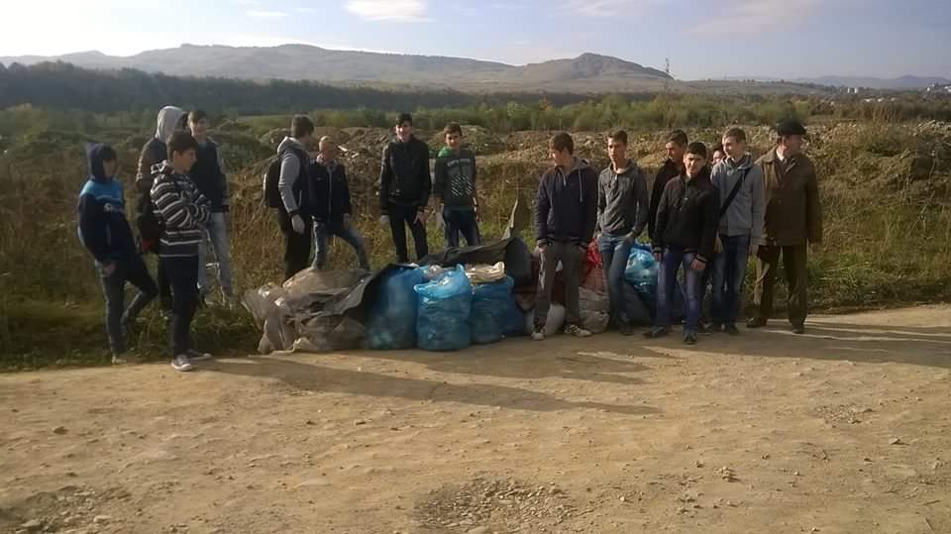
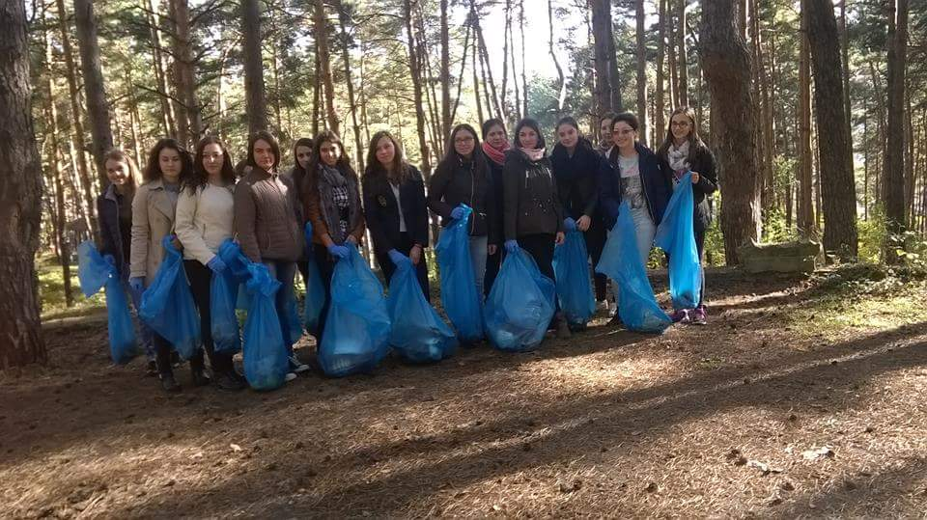
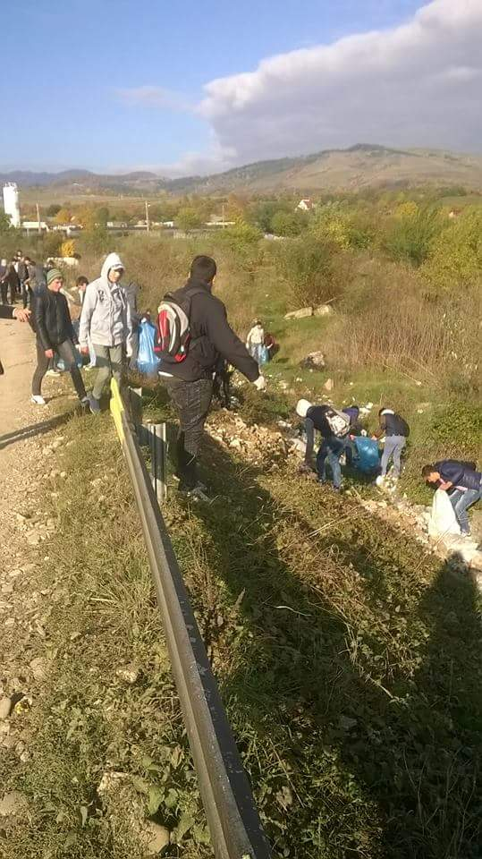
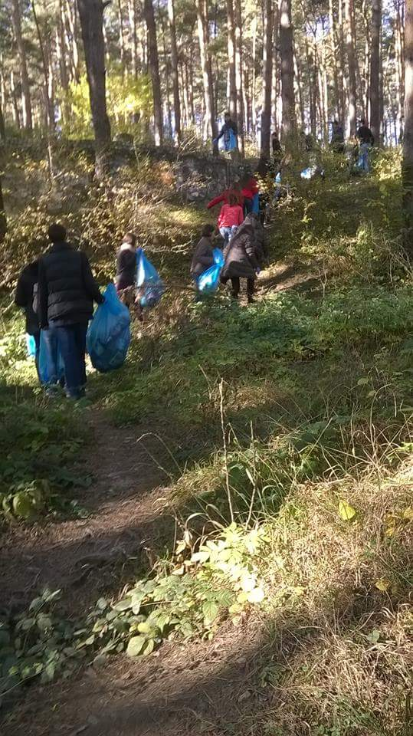
Luna Eco și Luna Pădurii sunt parte din soluțiile aplicate de autoritatea locală pentru protejarea mediului în parteneriat cu voluntari din cadrul instituțiilor de învățămant .

Slide 6
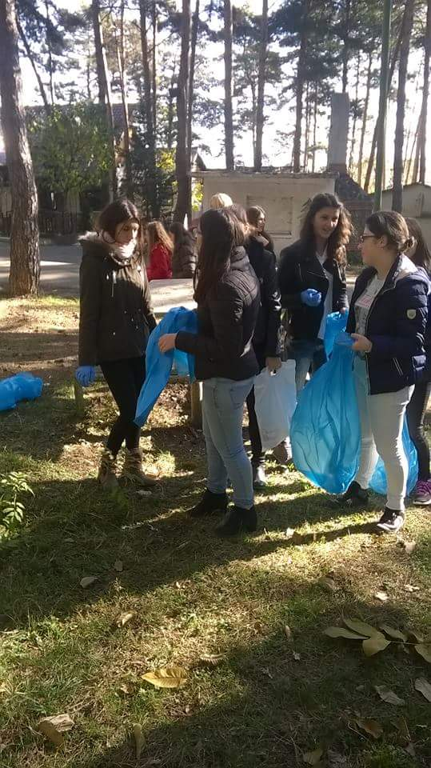

Slide 7
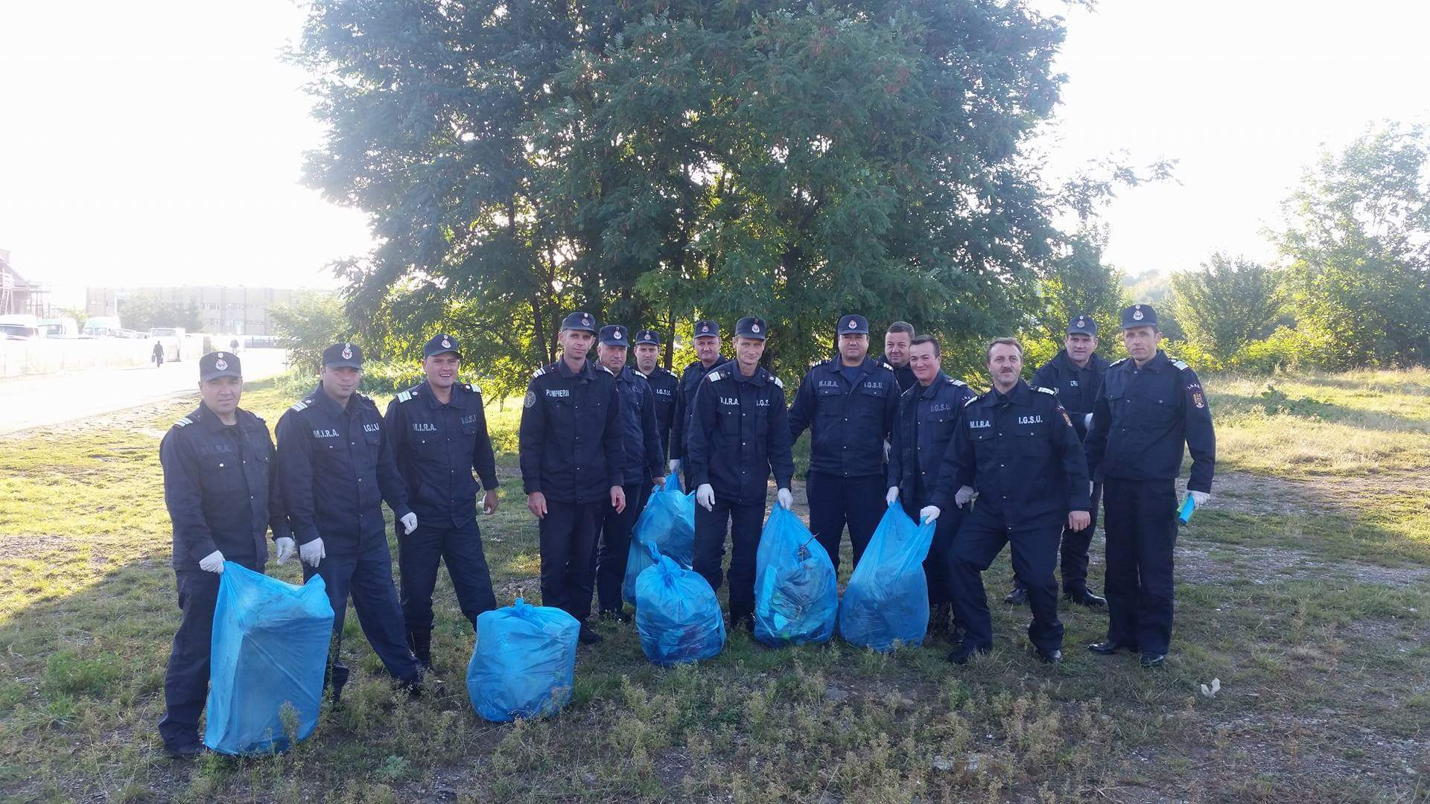
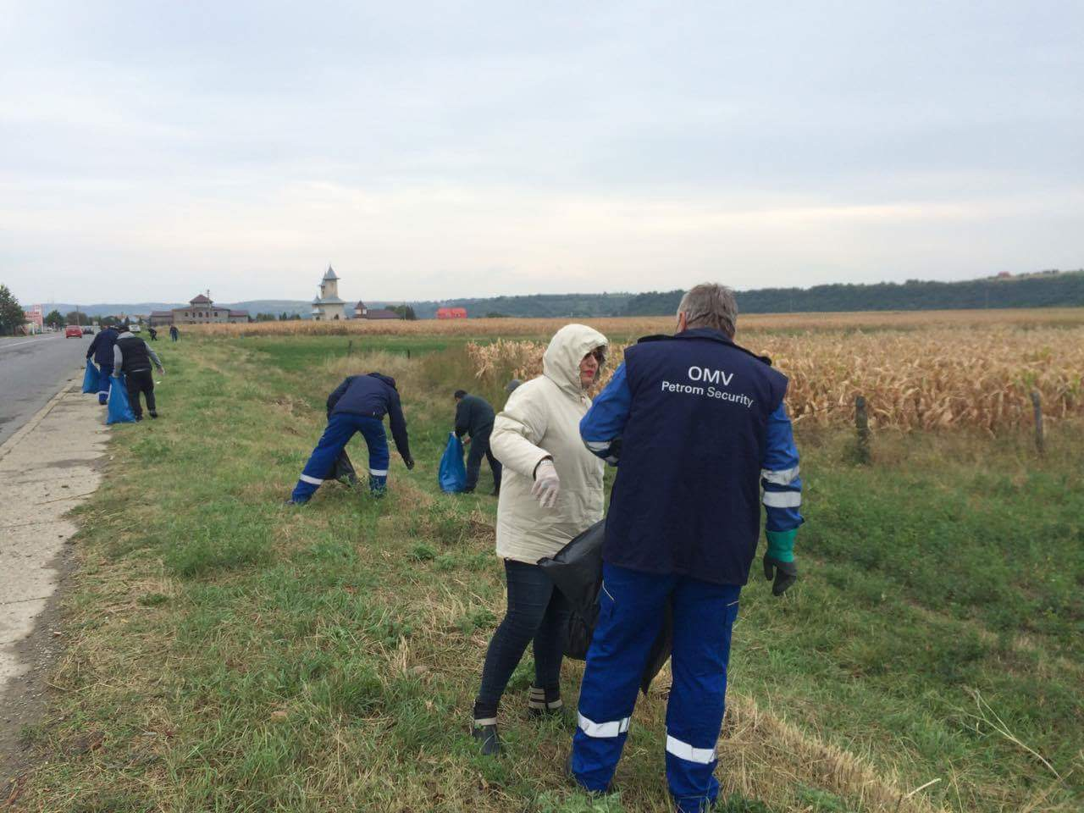
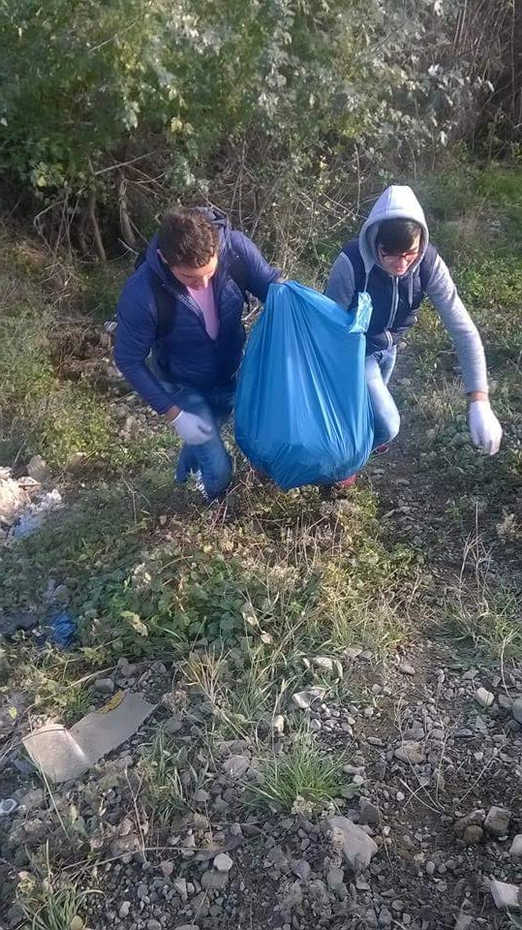
Luna eco desfășurată și cu concursul unor agenți economici și institutii și publice

Slide 8
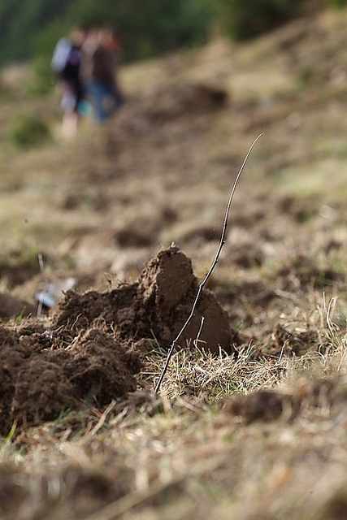
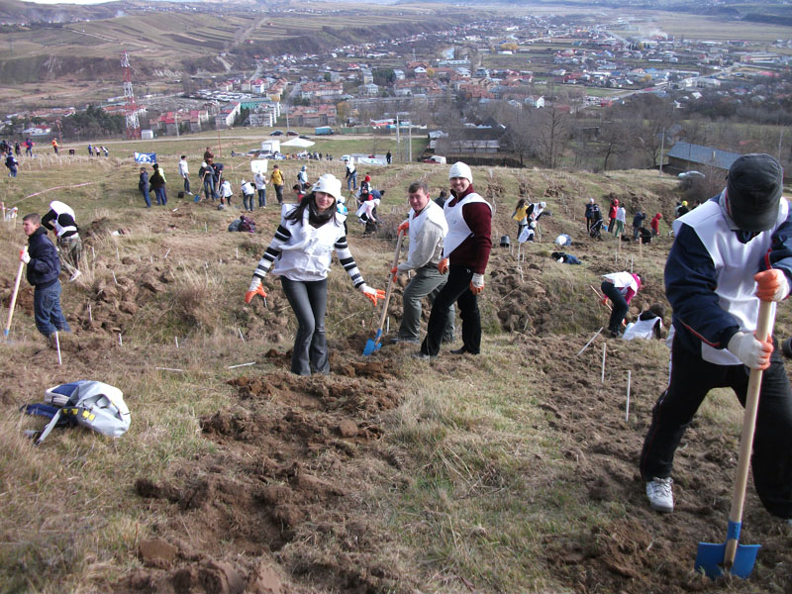
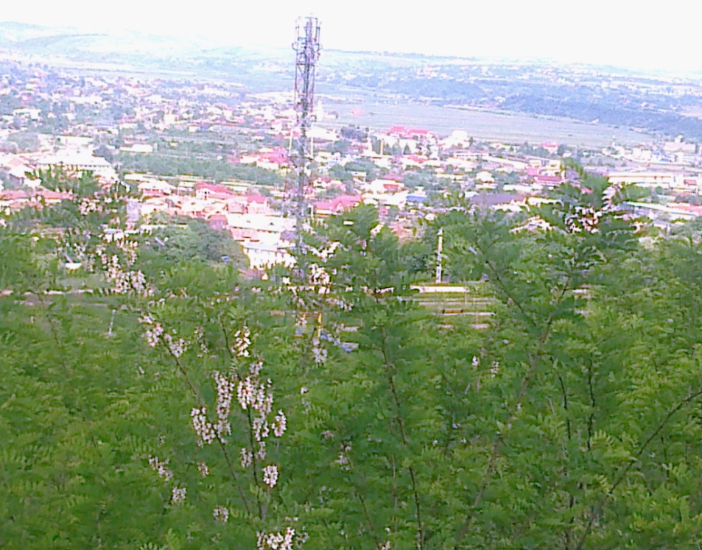
Luna Pădurii - 13 ha plantatii înființate începând
cu anul 2010 –
...un puiut de salcâm
...voluntari
.
..plantațiile în anul 2017

Slide 9
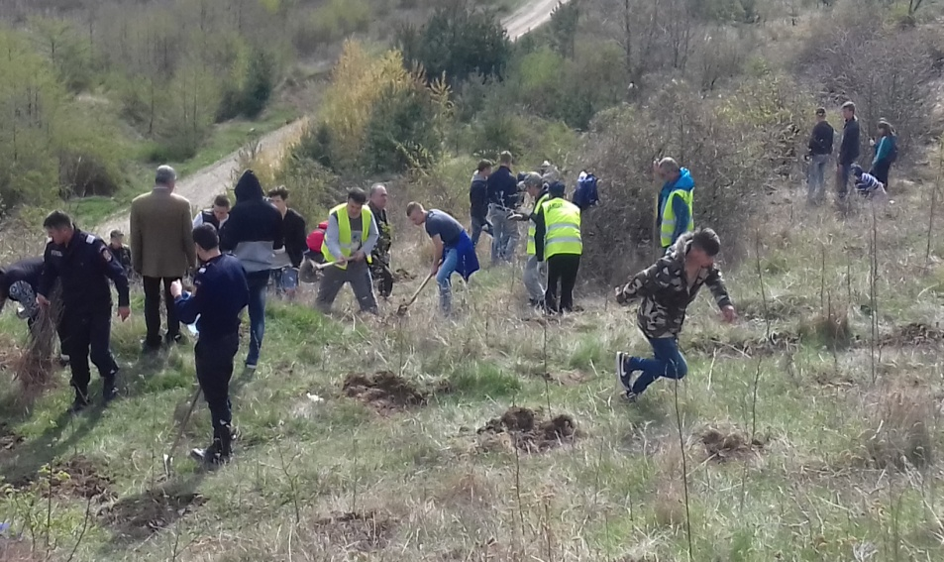
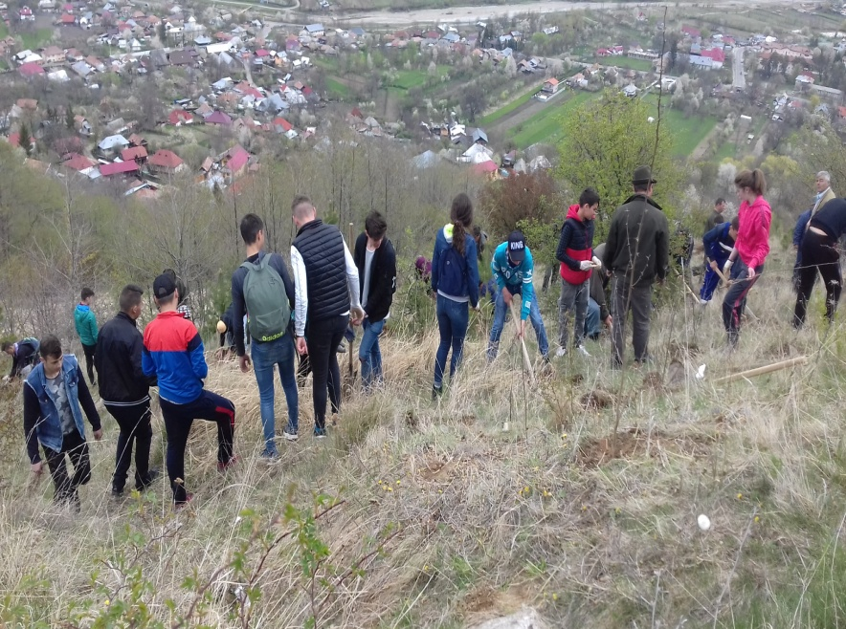
Primăvara 2017- actiuni de plantări....

Slide 10
CAMPANIA “PUI DE OM PUI DE POM “ ADOPTĂ UN COPAC
In cadrul Saptamanii Mediului Moinestean -31 mai-5 iunie 2017 s-a desfasurat a treia editie a campaniei eveniment“Un Pui de Om , un Pui de Pom” in cadrul careia au fost adoptati 435 de arbori de catre copii cu varste de la o zi la 18 ani .

Slide 11
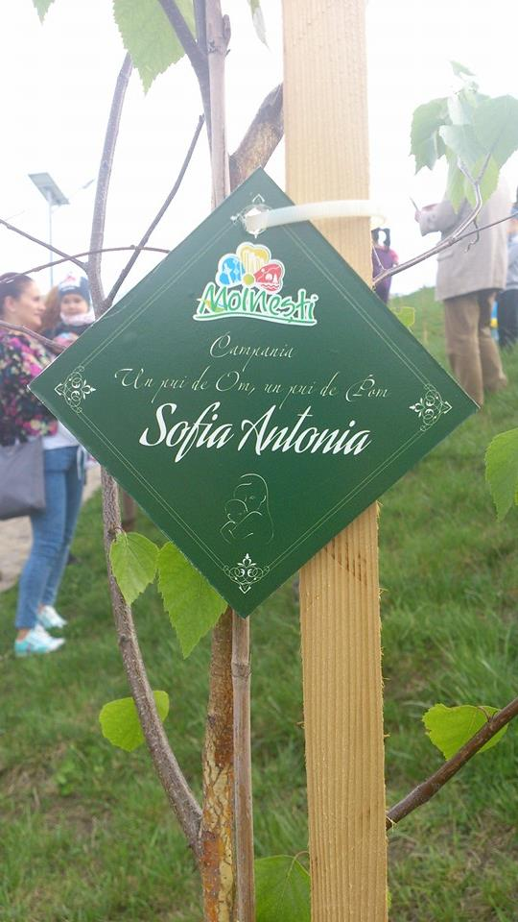
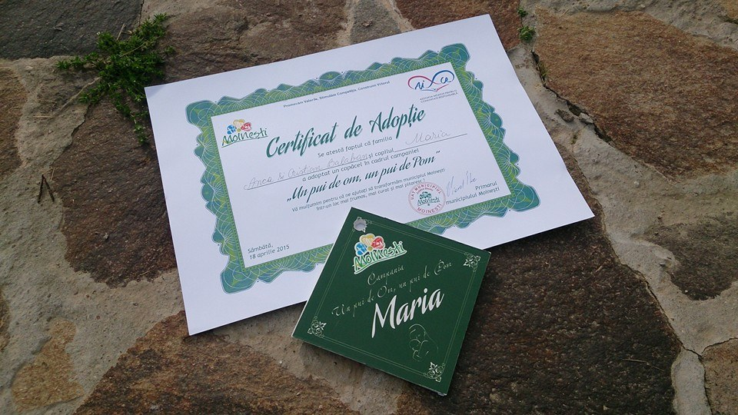
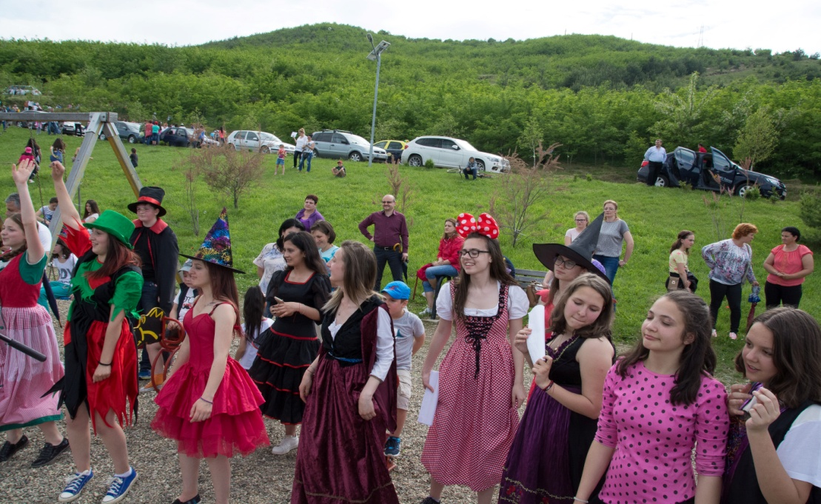
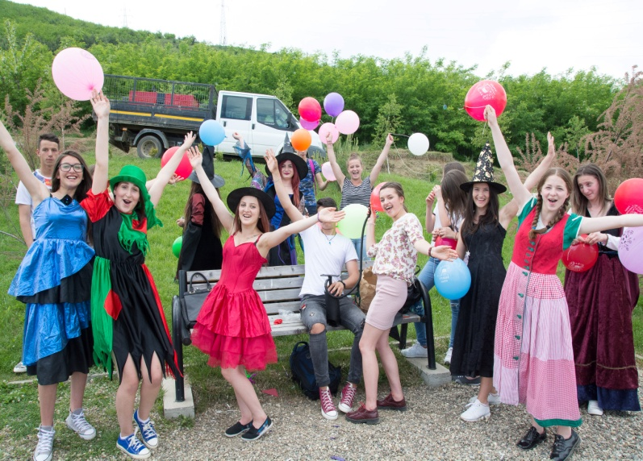

Slide 12
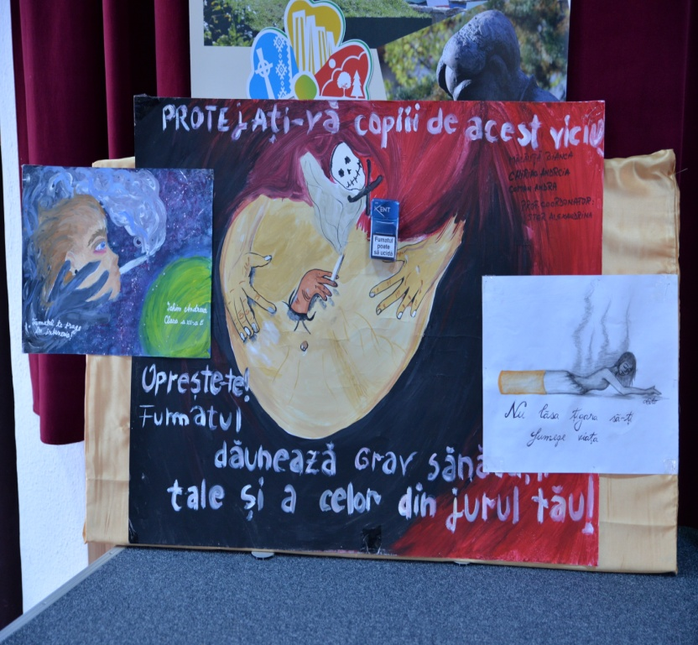
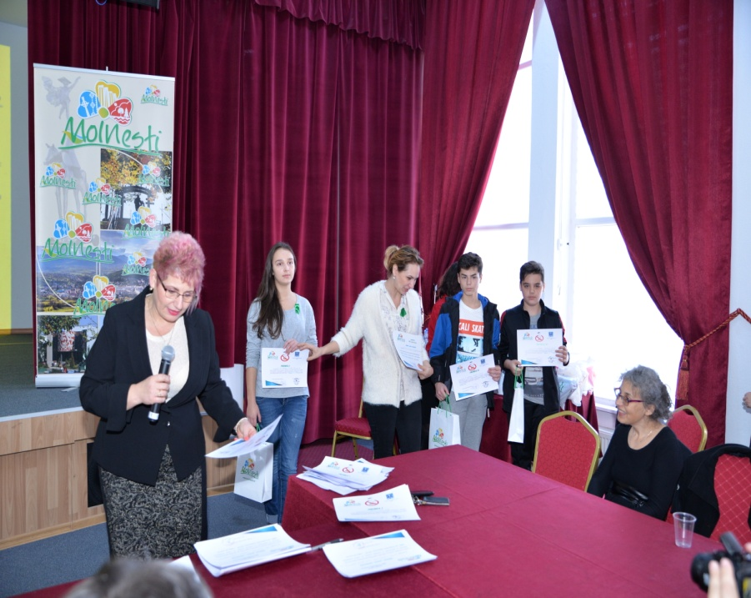
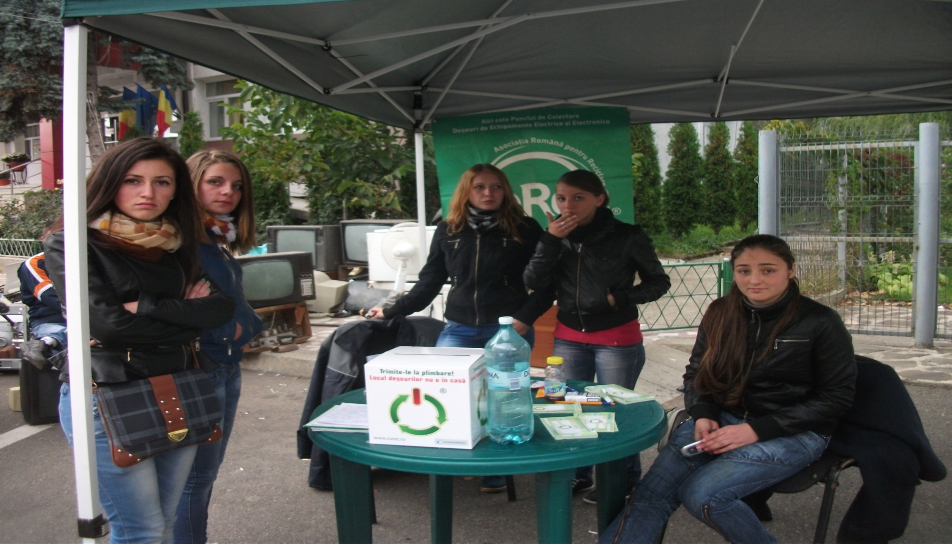
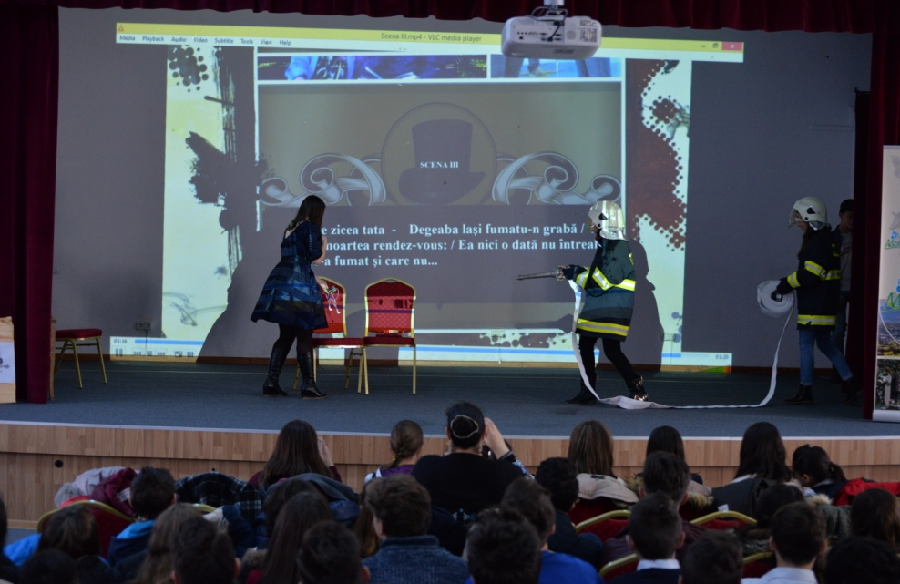
CAMPANIA ABC - ul Colectarii Selective/ Ziua mondiala Antifumat

Slide 13
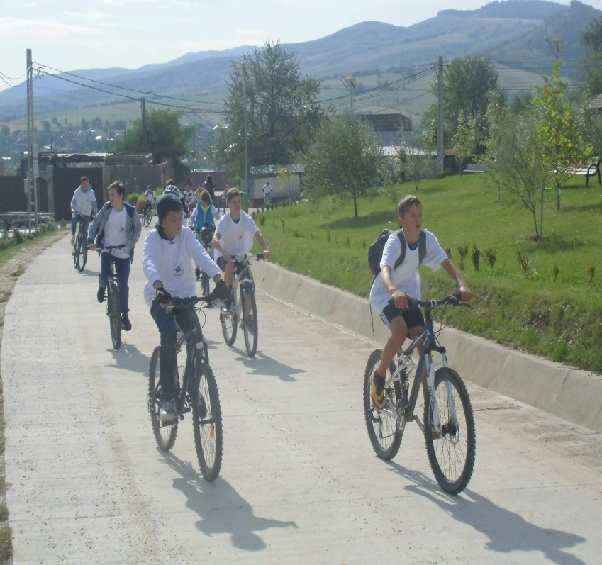
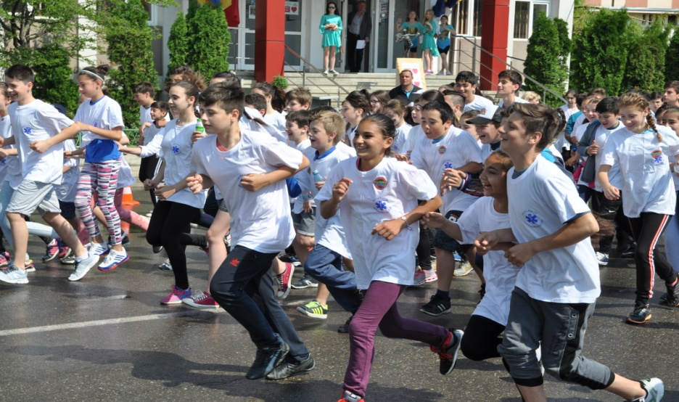
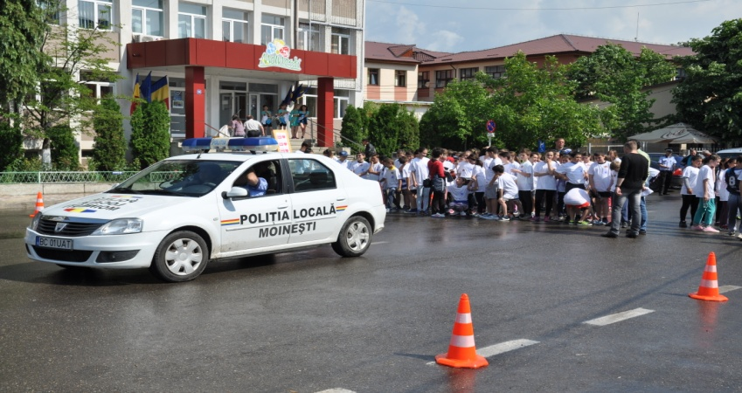
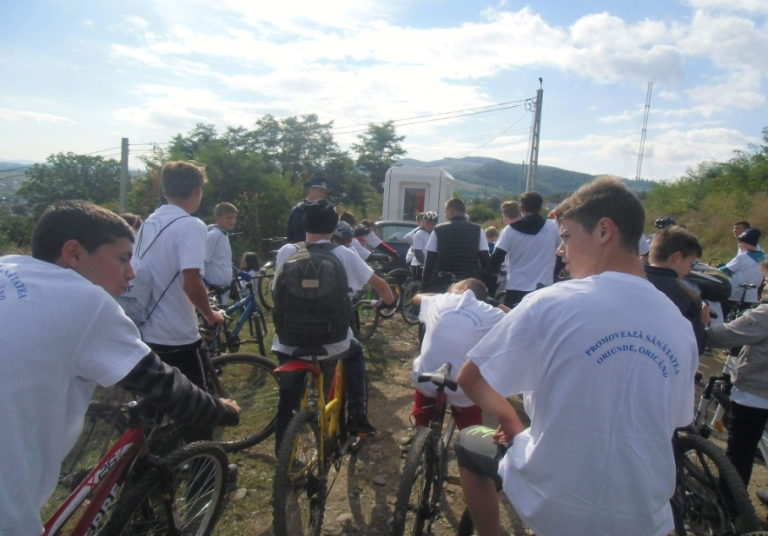
Parteneriat cu DSP Bacău-Ziua mondială a mediului - interdependența sportului cu mediul -" Crosul inimii “ si “ Marsul Ciclistilor”

Slide 14
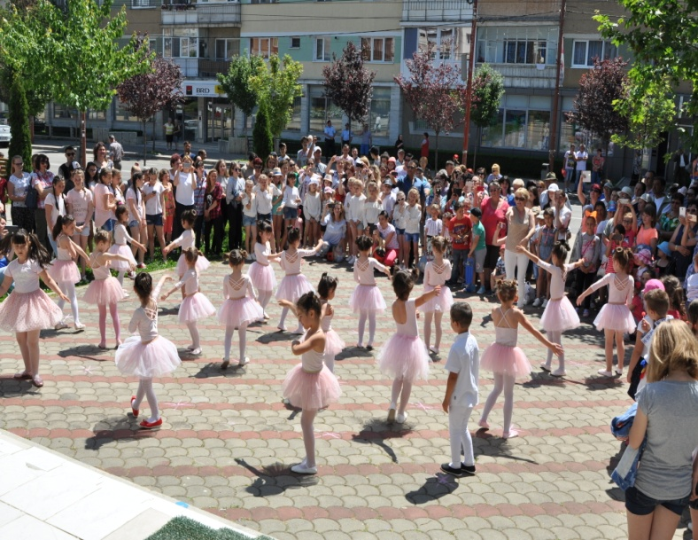
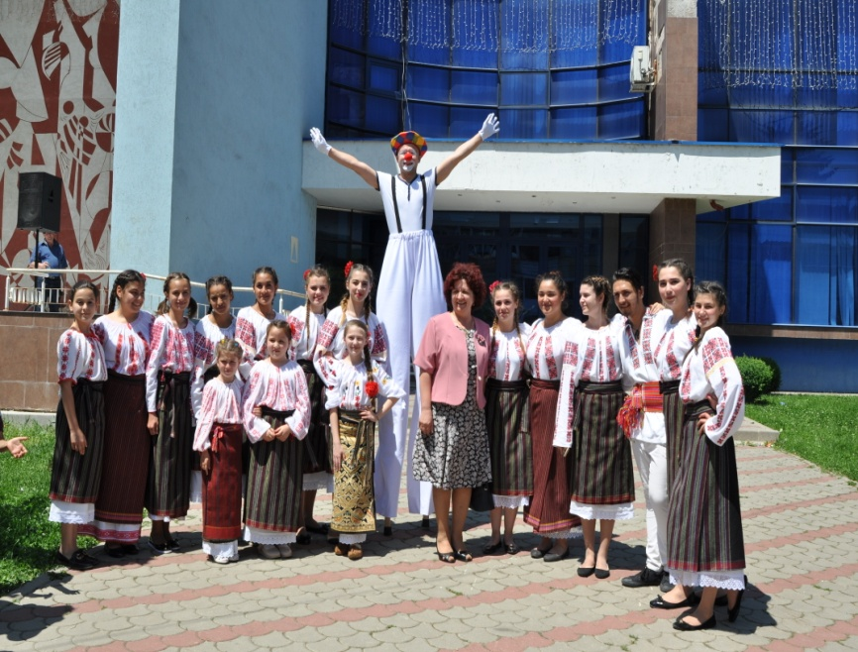
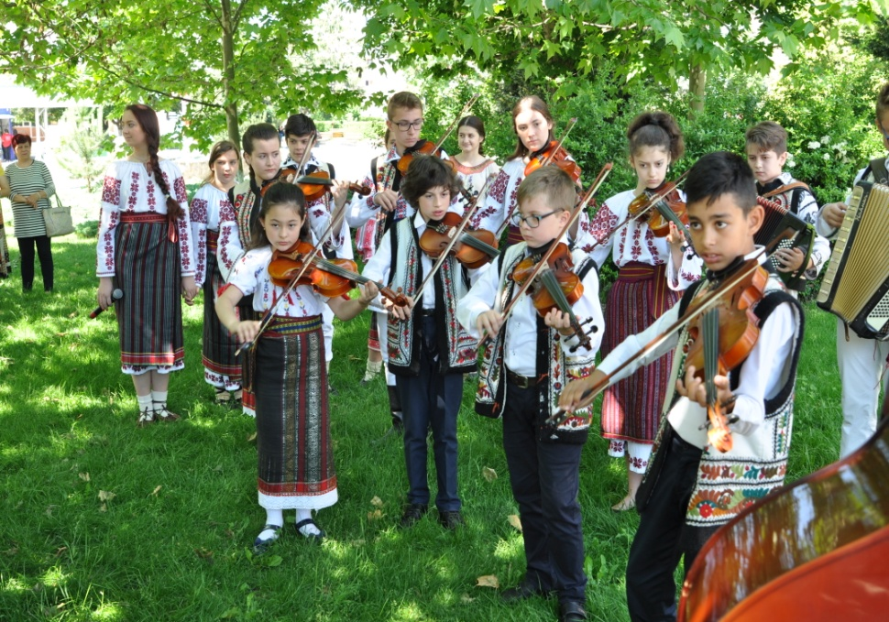
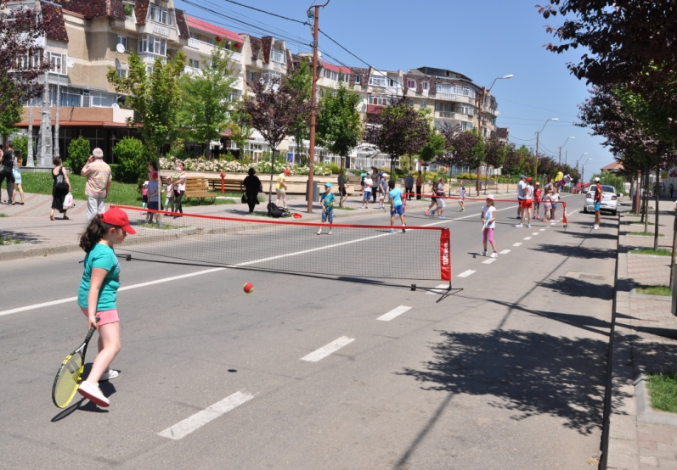
Săptămâna Mediului Moineștean – “Eco - Etno Bazar” – ateliere educative cu tematică eco, istorică și de folclor românesc - parteneriat cu institutii școlare și Palatul Copiilor Bacău

